Slide 1
数字逻辑课程概述
刘 军
合肥工业大学计算机与信息学院

Slide 2
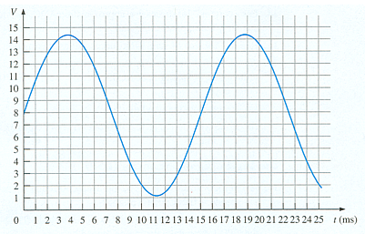
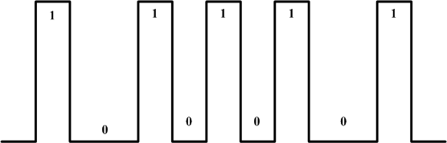
1：课 程 概 述
数字逻辑：也叫数字逻辑电路，用来处理数字信号的逻辑电路。
模拟信号： 在时间上和数值上都是连续变化的信号。如电压、电流、温度等。
数字信号： 在时间上和数值上都是离散的信号。如十进制数值0-9。
图1 模拟信号
图2 数字信号

Slide 3
1：课 程 概 述
1.1 模拟信号与数字信号相互转换：
模
拟
信
号
A/D
数
字
信
号
D/A
图3 数字与模拟信号相互转换

Slide 4
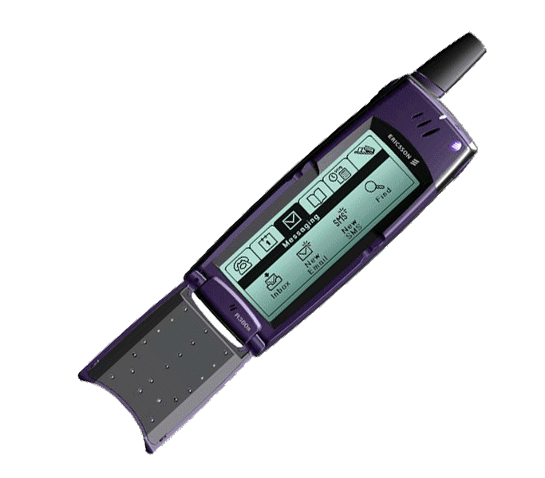
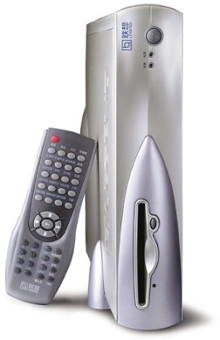
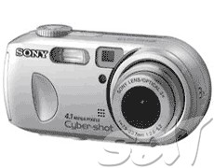
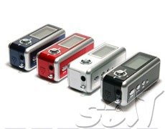
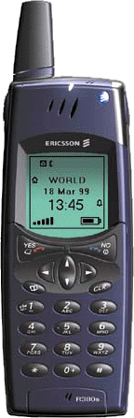
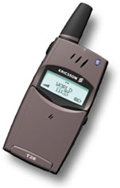

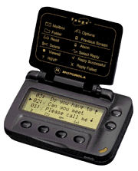
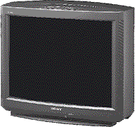
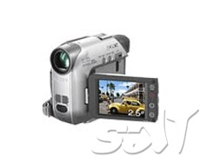
1：课 程 概 述
1.2 处理数字信号的系统设备：
数码相机
MP3
机顶盒
智能电话
移动电话
双向寻呼机
WAP电话
电视机
PDA
数码摄像机
图4 数字系统

Slide 5
1：课 程 概 述
1.2 数字电路的优势：
1. 便于高度集成化。
2. 工作可靠性高、抗干扰能力强。
3. 数字集成电路的产品系列多、通用性强、成本低。

Slide 6
1：课 程 概 述
1.5 数字逻辑课程的主要内容：
基础知识
组合逻辑电路
时序逻辑电路

Slide 7
1：课 程 概 述
1.5 数字逻辑课程的主要内容：
基础知识：
数制与编码
布尔代数
卡诺图

Slide 8
1：课 程 概 述
1.5 数字逻辑课程的主要内容：
数制
各种进制数之间的相互转化方法，如
（1101）₂ =（15）₈
（1F）₁₆ = （31）₁₀

Slide 9
1：课 程 概 述
1.5 数字逻辑课程的主要内容：
编码
数字、字符的编码方法，如二-十进制编码
ASCII码 (American Standard Code for Information Interchang, 美国信息交换标准代码)

Slide 10
表2 数字编码
十 进
制 数
有 权 码
无权码
8421 码
5421 码
2421(A)
2421(B)
余 3 码
0
0000
0000
0000
0000
0011
1
0001
0001
0001
0001
0100
2
0010
0010
0010
0010
0101
3
0011
0011
0011
0011
0110
4
0100
0100
0100
0100
0111
5
0101
1000
0101
1011
1000
6
0110
1001
0110
1100
1001
7
0111
1010
0111
1101
1010
8
1000
1011
1110
1110
1011
9
1001
1100
1111
1111
1100

Slide 11
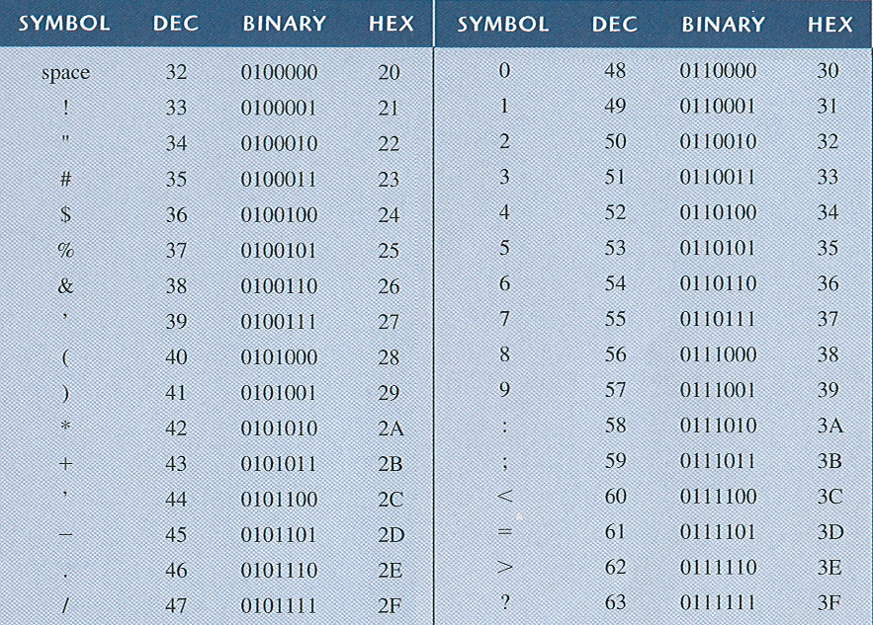
表3 ASCII 码

Slide 12
1：课 程 概 述
1.5 数字逻辑课程的主要内容：
布尔代数
布尔代数中的一些基本定理，并应用这些定理证明和化简逻辑函数。
基本定理：
函数化简：
（A+B+C）
函数证明：

Slide 13
1：课 程 概 述
1.5 数字逻辑课程的主要内容：
卡诺图
CD
00 01 11 10
AB
00
01
11
10
图3 四变量卡诺图

Slide 14
1：课 程 概 述
1.5 数字逻辑课程的主要内容：
组合逻辑电路
组合逻辑电路的分析
组合逻辑电路的设计
中规模组合逻辑器件

Slide 15
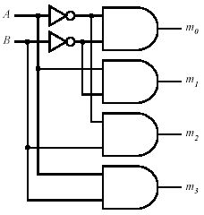
1：课 程 概 述
1.5 数字逻辑课程的主要内容：
组合逻辑电路的分析
A
B
m₀
m₁
m₂
m₃
图4 组合电路分析

Slide 16
1：课 程 概 述
1.5 数字逻辑课程的主要内容：
组合逻辑电路的设计
例：设计一位全减器，它有三个输入端：被减数A，减
数B，低位借位C；输出：差F，向高位的借位C’.

Slide 17
1：课 程 概 述
1.5 数字逻辑课程的主要内容：
常用的中规模组合逻辑器件
Y7
Y0
74LS138
G1
G2A
G2B
C B A
图5 中规模组合逻辑器件

Slide 18
1：课 程 概 述
1.5 数字逻辑课程的主要内容：
时序逻辑电路
触发器
计数器
时序电路的分析
时序电路的设计

Slide 19
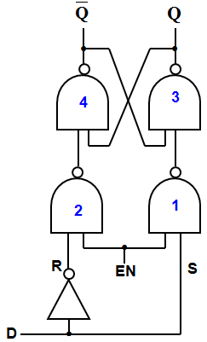
1：课 程 概 述
1.5 数字逻辑课程的主要内容：
触发器
图6 触发器的例子

Slide 20
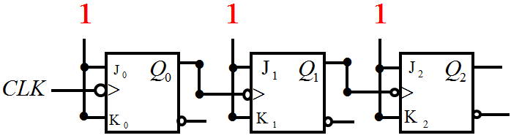
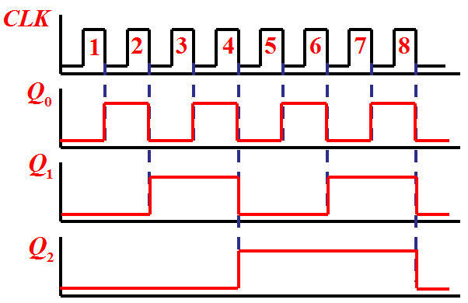
1：课 程 概 述
1.5 数字逻辑课程的主要内容：
计数器
图7 计数器的例子

Slide 21
1：课 程 概 述
1.5 数字逻辑课程的主要内容：
时序逻辑电路的分析
图8 时序电路分析的例子

Slide 22
1：课 程 概 述
1.5 数字逻辑课程的主要内容：
时序逻辑电路的设计
例：用与非门和D触发器设计一个同步时序逻辑电路，以检测输入的信号序列是否为连续的“110”。

